Slide 1



Soundec 深圳市九音科技
SNC8600 Audio DSP SoC V1.8.1
32 bit processor/ HiFi3 Architecture / Codec / UAC
●公司简介 ●IC架构简介 ●HiFi3架构 ●应用领域 ●封装信息

Slide 2




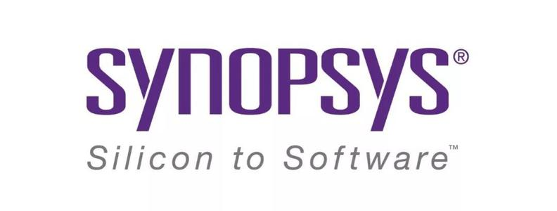
公司简介
Company Profile
专注于声学科研和商业化
深圳市九音科技有限公司（“九音科技”）是一家专注于声学科研和商业化的企业，基于对声电基础技术的长期技术积累，在中国、美国、日本和欧盟拥有多项发明专利。公司将围绕从音频信号拾取、处理及还原、音频输出等环节提供拥有独特技术的核心元器件及综合音频信号处理解决方案。
公司总部位于中国深圳，南京设立分公司，在日本东京设立科研实验室，由资深科学家进行基础研发。
公司目前阶段的产品为音频处理芯片，主要应用于语音信号的前端处理以及后端音效处理，支持多路模数通路的DSP处理器。后续将陆续推出应用于智能手机、智能家居、智能汽车、助听器以及特种行业等领域的产品解决方案。
深圳市九音科技有限公司
九音（南京）集成电路技术有限公司

Slide 3














音频处理无处不在
AIoT
耳机
PC/Pad/智慧屏
汽车
特种行业
音频处理芯片
2021年全球智能音箱、智能电视、机器人、智能穿戴等产品出货量10亿台以上
2021年全球耳机出货近10亿条，其中有线耳机超过6亿条；专业耳机（降噪、游戏、Hi-Res）3亿台以上
2021年全球出货预测13.8亿台
2021年全球出货约8,000万辆
工业噪音隔离和听觉保护助听器和特种行业
长期来看，有交互和控制需求的终端都将配备智能控制功能，音频入口形态将更加多样化，面向可穿戴（智能手表、智能眼镜等）/智能家居/智能车载等更广泛市场，亦给相关主芯片公司提供了广阔的成长环境。
立讯精密
Notes:
P2 目标市场和长期客户
- 基于现有PPT第六页，更新数据，将第四页长期客户logo，放在ppt底部（也可参考ADI文档第4页）
2023-2-10：
内容1/内容2（ADI参考）更新，预测数据更新

Slide 4
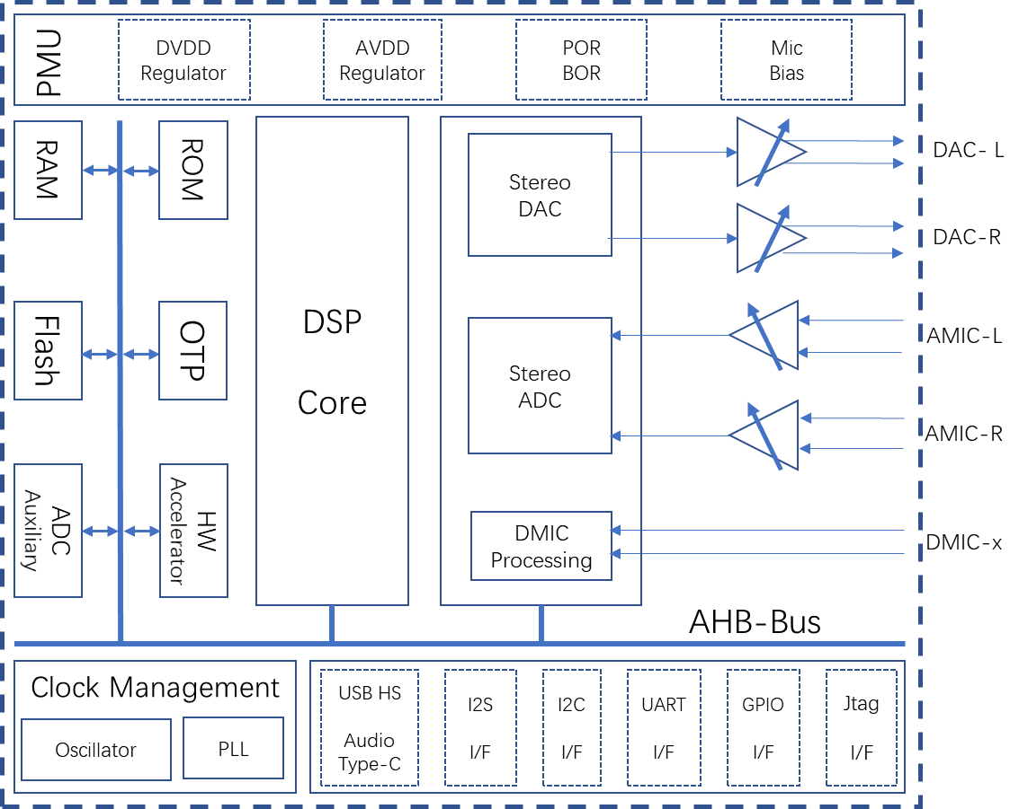
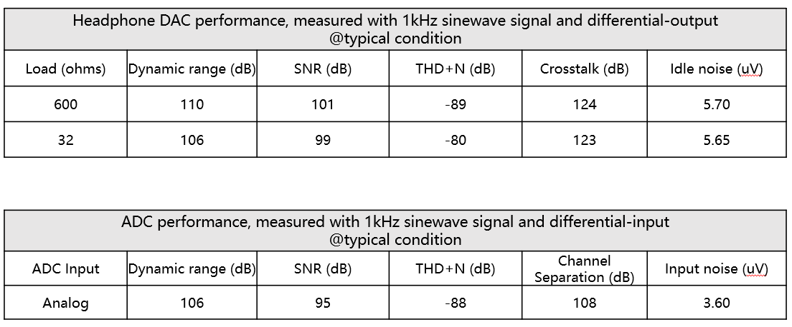
SNC8600 IC简介
SNC8600 芯片架构
多路模拟/数字音频接口
支持语音前端和后端音频处理的DSP芯片
芯片基于Xtensa架构的HiFi3内核，提供强大的音频处理能力
可广泛应用于：便携式音箱、SoundBar、会议音箱、USB 声卡、麦克风阵列、语音降噪等产品
支持24Bit 高性能模拟差分输入*2
支持24Bit 高性能模拟差分输出*2
支持3路全双工I2S 数字音频接口
支持USB2.0 HS设备，支持UAC1.0,UAC2.0协议
支持24Bit 高性能数字麦克风接口*10
Codec 模拟性能参数

Slide 5
SNC8600 资源介绍
Core
Architecture
音频DSP，可达200MHz
单周期MAC，矢量FPU, SIMD
512KB的RAM
48KB的Cache
片内1MB NOR闪存
单独的电源管理单元支持3.3V到5.5V 宽电压
用于所有片上电源电压的DC-DC稳压器和LDO内置硬件BQ加速器，支持8-Band 硬件EQ
HiFi3是一种VLIW架构，支持3路操作并行执行
支持一个2路SIMD单精度IEEE浮点单元
支持两个2乘法器的乘/积单元，乘法器支持4个24位、4个32x16位或4个16x16位乘法操作
每个周期支持两次32x32-bit乘法
支持单乘、双乘和四乘的运算
通过可选的浮点单元，HiFi 3支持每个周期两个IEEE-754浮点MAC
一个算术/逻辑单元，以及一个对AE_DR值进行操作的移位单元
DSP
指令架构
Interface
接口资源
Codec
Type-C USB2.0 HS 设备, 支持UAC1.0和UAC2.0
3 路全双工 I2S 数字音频接口
2 个IIC 控制单元，支持主从模式
1 路 Uart 单元
16 个GPIO，支持和其他单元的引脚复用
2个 ADC单元用于其他模拟信号检测
一个 256bits 的eFuse单元
Codec
立体声24位ADC和DAC
DAC: SNR 100dB, THD+N: - 89dB, DR: 106dBA
ADC: SNR 95dB, THD+N: - 88dB, DR: 110dBA
采样率支持：8k, 16k, 32k, 48k, 96k, 192k
多达8个DMIC输入
支持本地音频运算: AGC、DRC、Mixer
独立声道增益控制：
模拟增益（12dB~-19dB, 1dB Step）
数字增益（64dB~-64dB, 1dB Step）

Slide 6
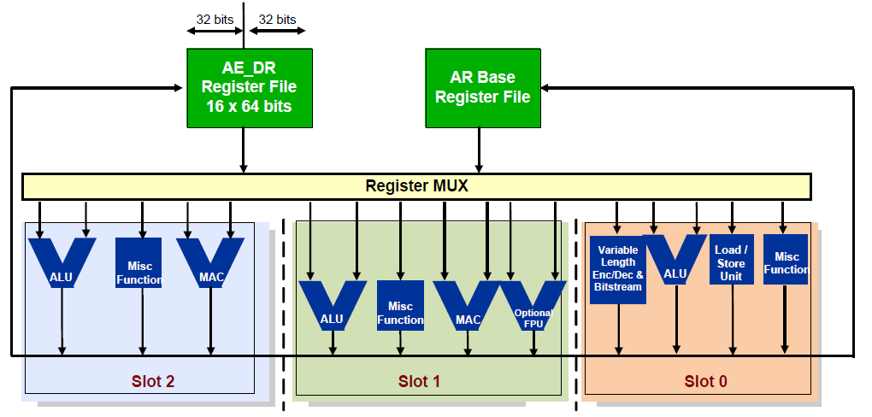
HiFi3 内核简介
Tensilica HiFi DSP 的市场应用现状
Tensilica HiFi DSP系列是许可数量最多的音频/声音/语音处理器
支持超过300款认证软件包
已有125家以上软件合作伙伴参与Tensilica Xtensions™伙伴计划。
100多家顶级半导体公司和系统OEM为其音频、声音和语音产品选择了 Tensilica HiFi DSP
HiFi3 架构
支持多 Slot架构，3路Slot并行执行，从而提高指令执行效率
Slot 0 支持实现 DSP加载和存储，bitStream和霍夫曼操作，以及核心操作在VLIW指令。
Slot 1 支持浮点操作的实现。
Slot 1 & Slot 2 实现 DSP的MAC和ALU操作。
HiFi3 DSP运算库
支持通用DSP库，HiFi 3_VFPU_NatureDSP_Signal
该库包含FIR滤波器、IIR滤波器、基本数学函数、Matrix矩阵操作，以及FFT运算

Slide 7
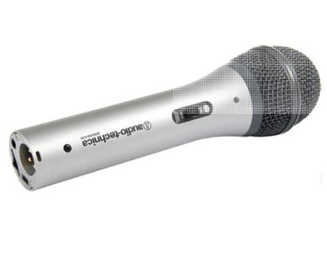
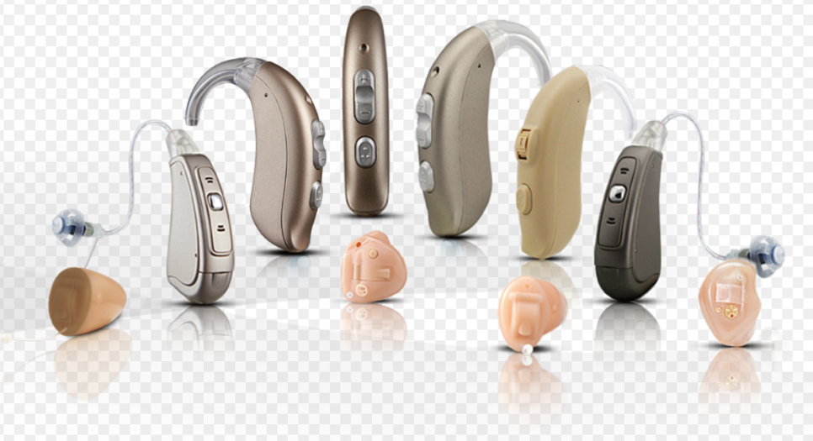
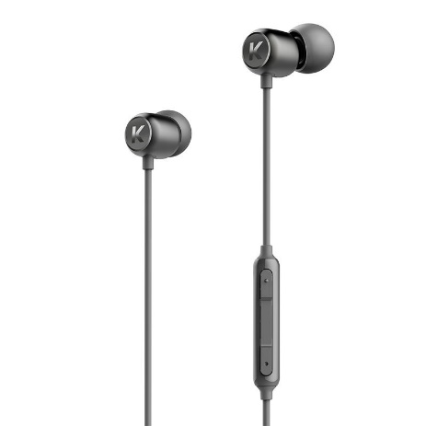
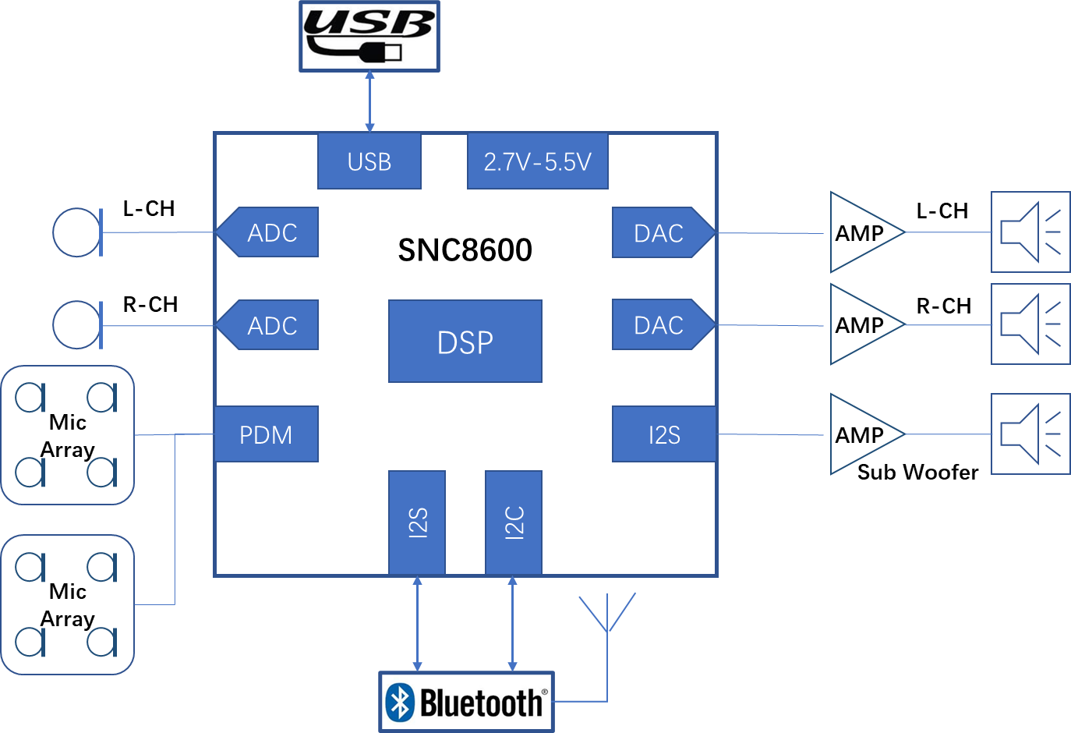
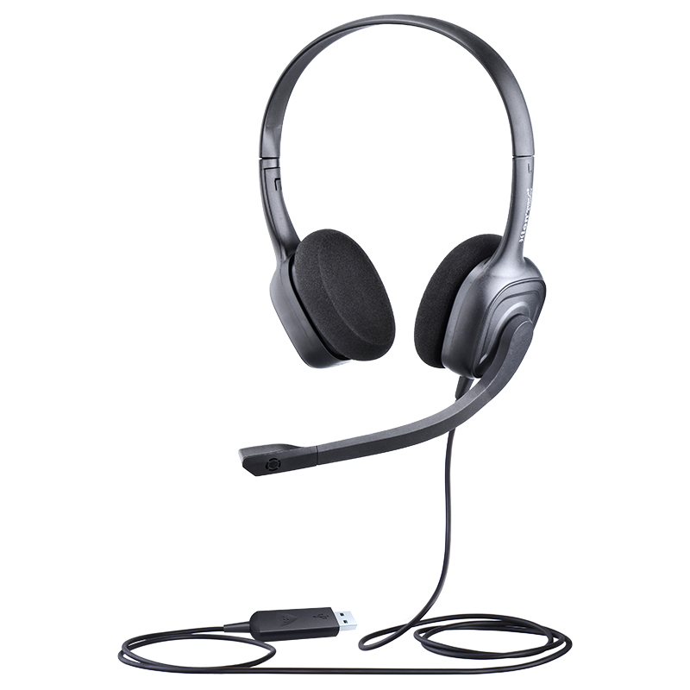

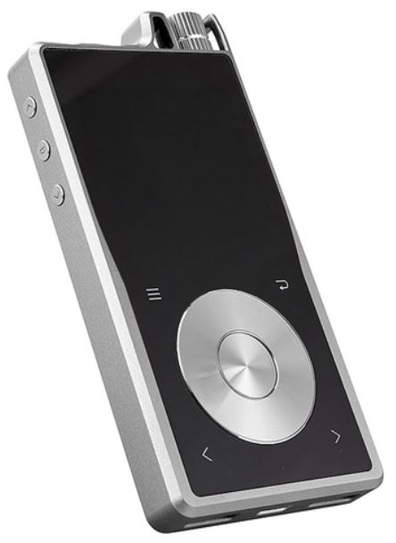
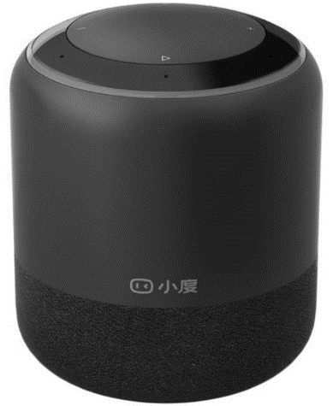
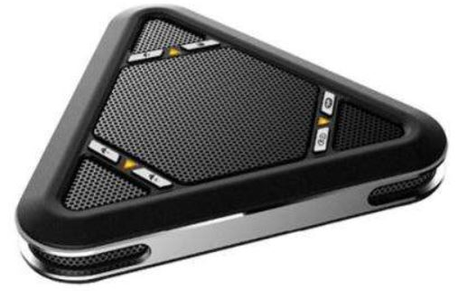
应用场景
USB 麦克风
辅助听耳机
Type-C耳机
会议耳机（ ENC降噪）
IoT 智能家居
立体声音箱
HiFi声卡
会议音箱

Slide 8
SDK开发资源
测试主题： 系统效率测试 工作主频： 220MHz 测试人员： ye.yu 测试SDK版本： SDK20_V1.0 |  |  |  |  |  |  |  |  | [注] USB模式下，采样精度为24Bit
采样率 | 音频通路
 | ADC->DAC |  | I2S->DAC |  | I2S->I2S |  | ADC->I2S |  | USB->DAC |  | ADC->USB
 | 系统占用率 | 空闲周期（单位：MHz） | 系统占用率 | 空闲周期 （单位：MHz） | 系统占用率 | 空闲周期 （单位：MHz） | 系统占用率 | 空闲周期（单位：MHz） | 系统占用率 | 空闲周期 （单位：MHz） | 系统占用率 | 空闲周期（单位：MHz）
48K@32bit | 5.21% | 208.538 | 5.25% | 208.45 | 5.90% | 207.02 | 5.70% | 207.46 | 4.83% | 209.374 | 5.64% | 207.592
96K@32bit | 9.41% | 199.298 | 9.92% | 198.176 | 10.80% | 196.24 | 10.42% | 197.076 | 6.65% | 205.37 | 8.13% | 202.114
192K@32bit | 17.48% | 181.544 | 18.62% | 179.036 | 20.75% | 174.35 | 19.79% | 176.462 | 10.41% | 197.098 | 14.03% | 189.134

Slide 9
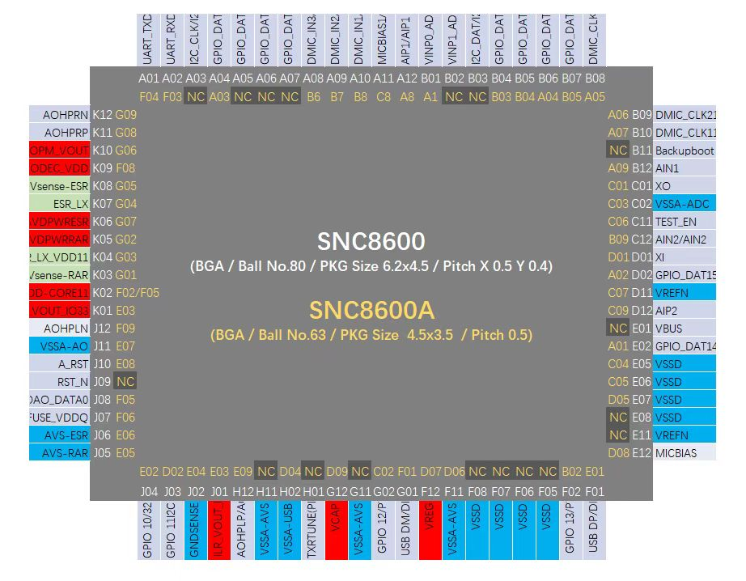
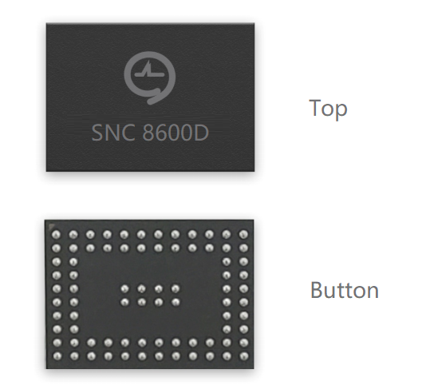
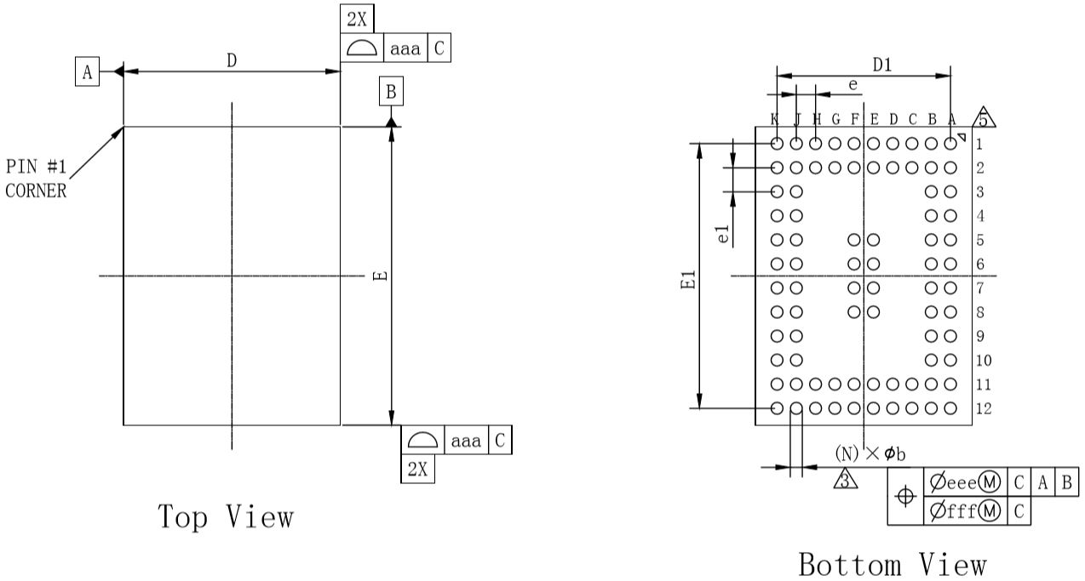
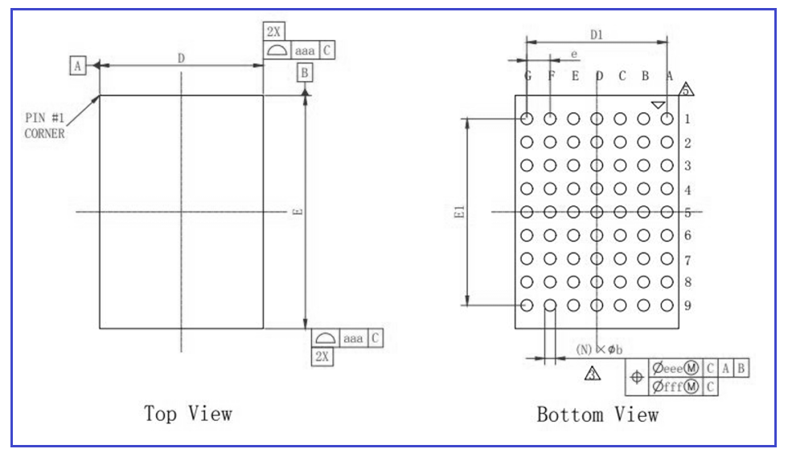
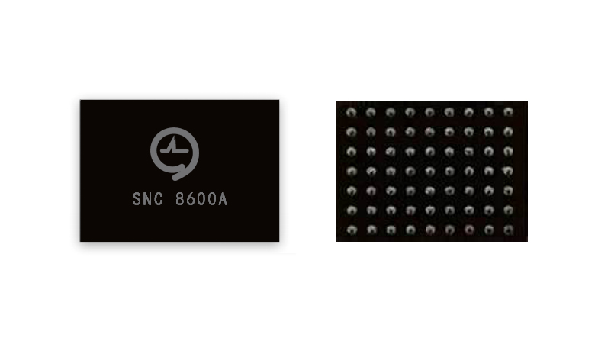
封装信息
SNC8600: BGA80
E: 6.2mm; D: 4.5mm; e: 0.4mm; e1: 0.5mm
SNC8600A: BGA63
E: 3.5mm; D: 4.5mm; e: 0.5mm; e1: 0.5mm

Slide 10

深圳市九音科技有限公司
谢谢

